Slide 1
Tuần 31
Bài 67: Các ngày trong tuần

Slide 2

KHỞI ĐỘNG

Slide 3
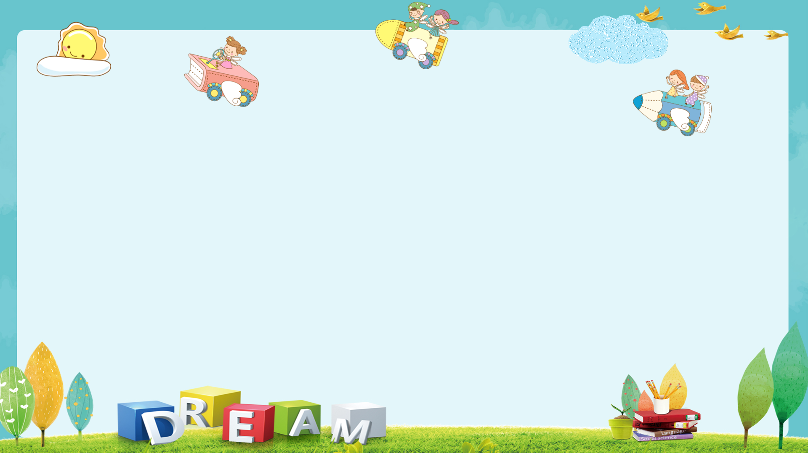
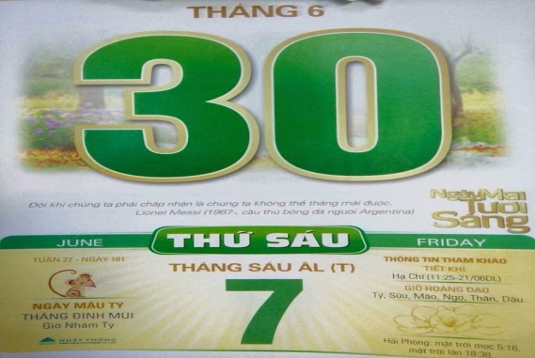
Em biết gì về tờ lịch?
Kết luận
Trên mỗi tờ lịch có ghi
thứ, ngày, tháng, năm.

Slide 4
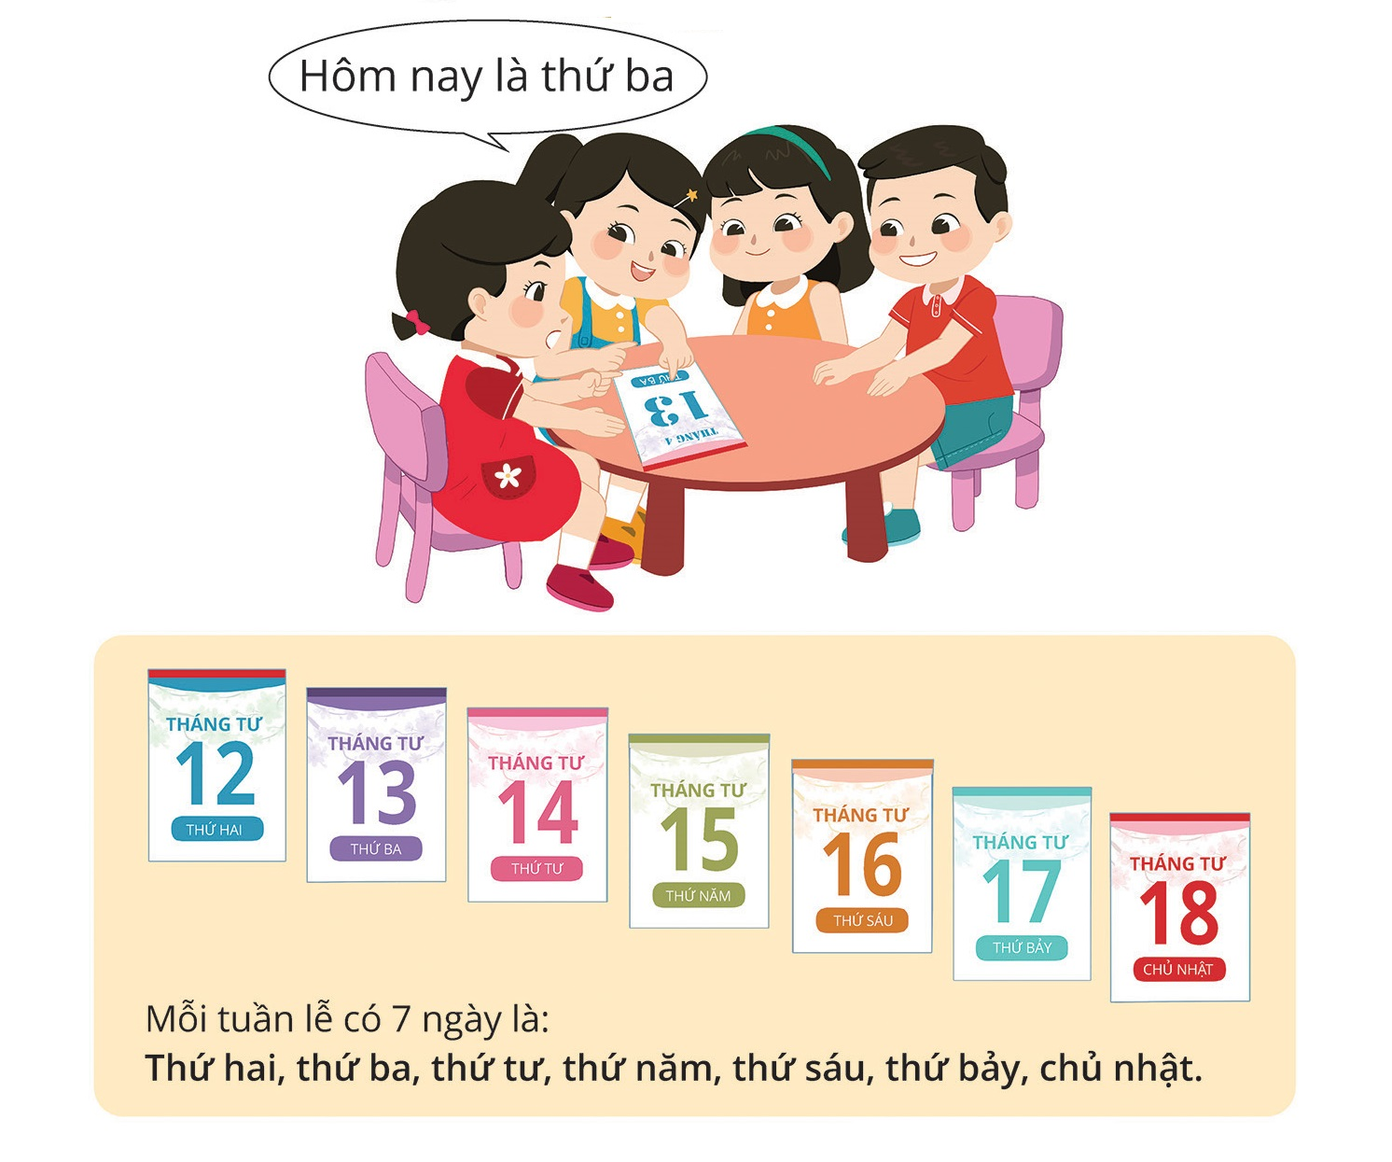

Slide 5
KHÁM PHÁ

Slide 6
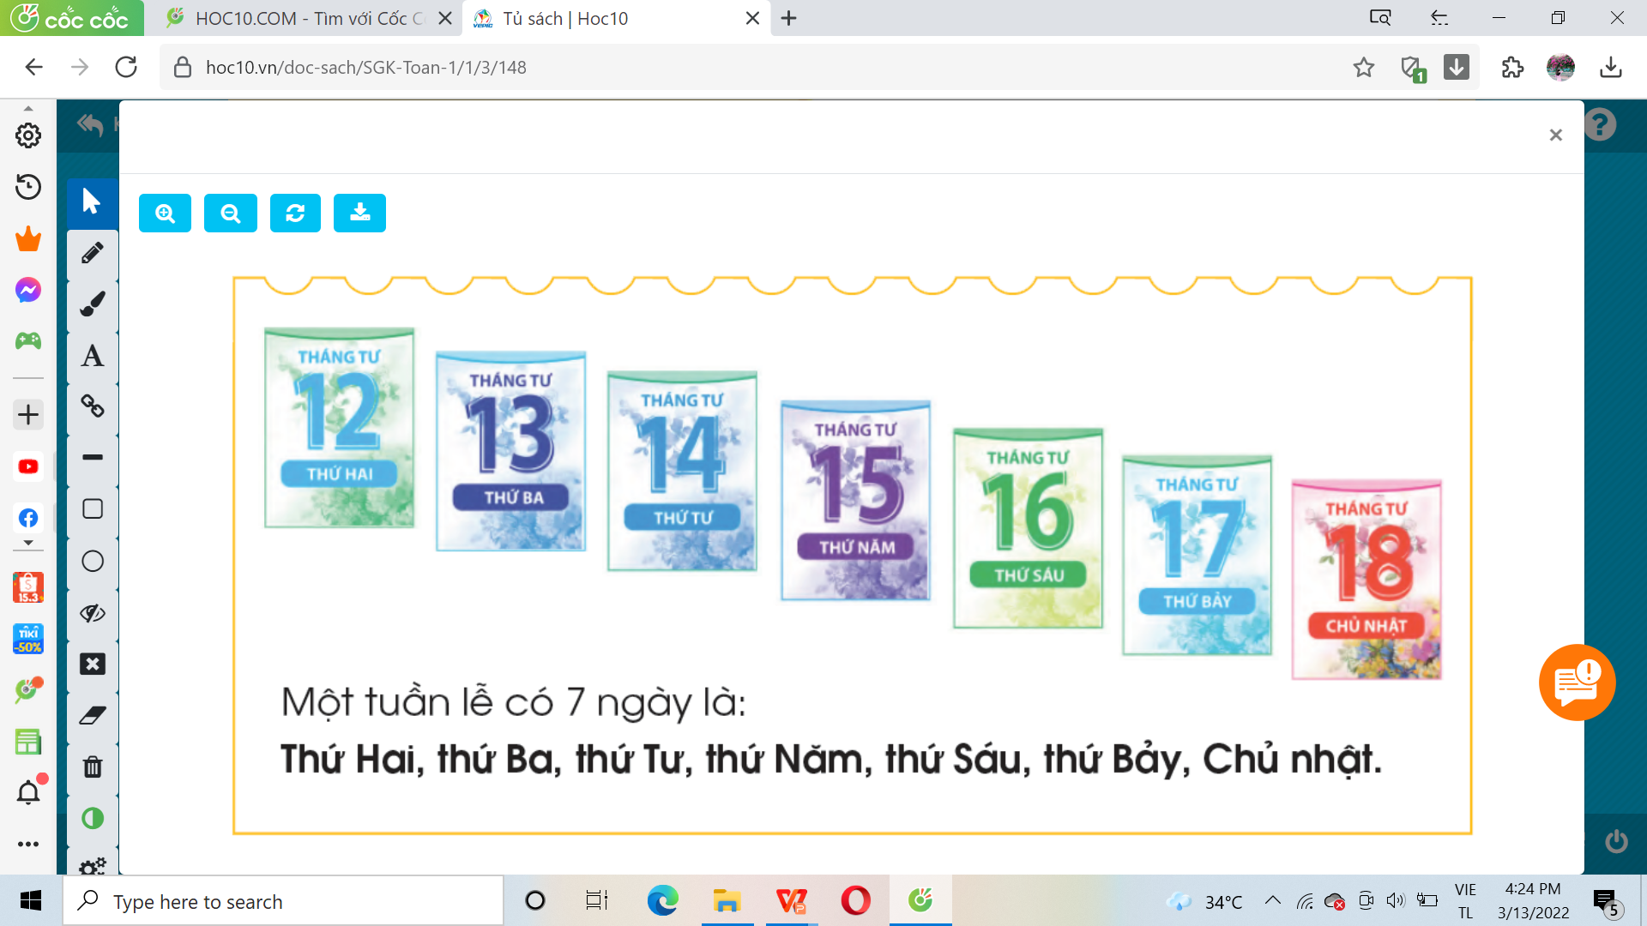
Trong một tuần lễ:
Em đi học vào những ngày thứ mấy?
Em được nghỉ học những ngày nào?

Slide 7
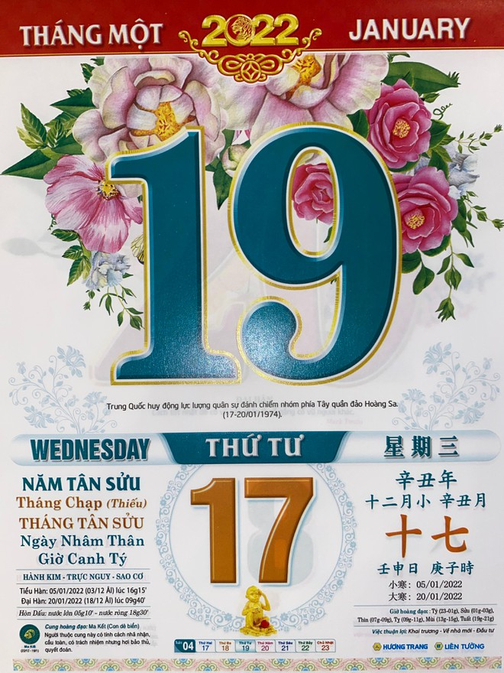

Tờ lịch chỉ ngày mấy?

Slide 8
LUYỆN TẬP

Slide 9
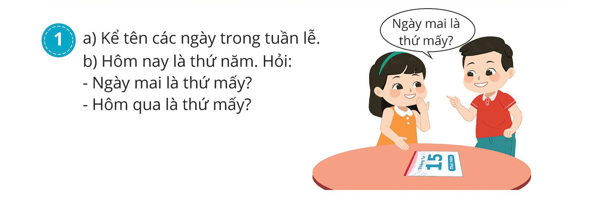
Thứ sáu
Thứ tư

Slide 10
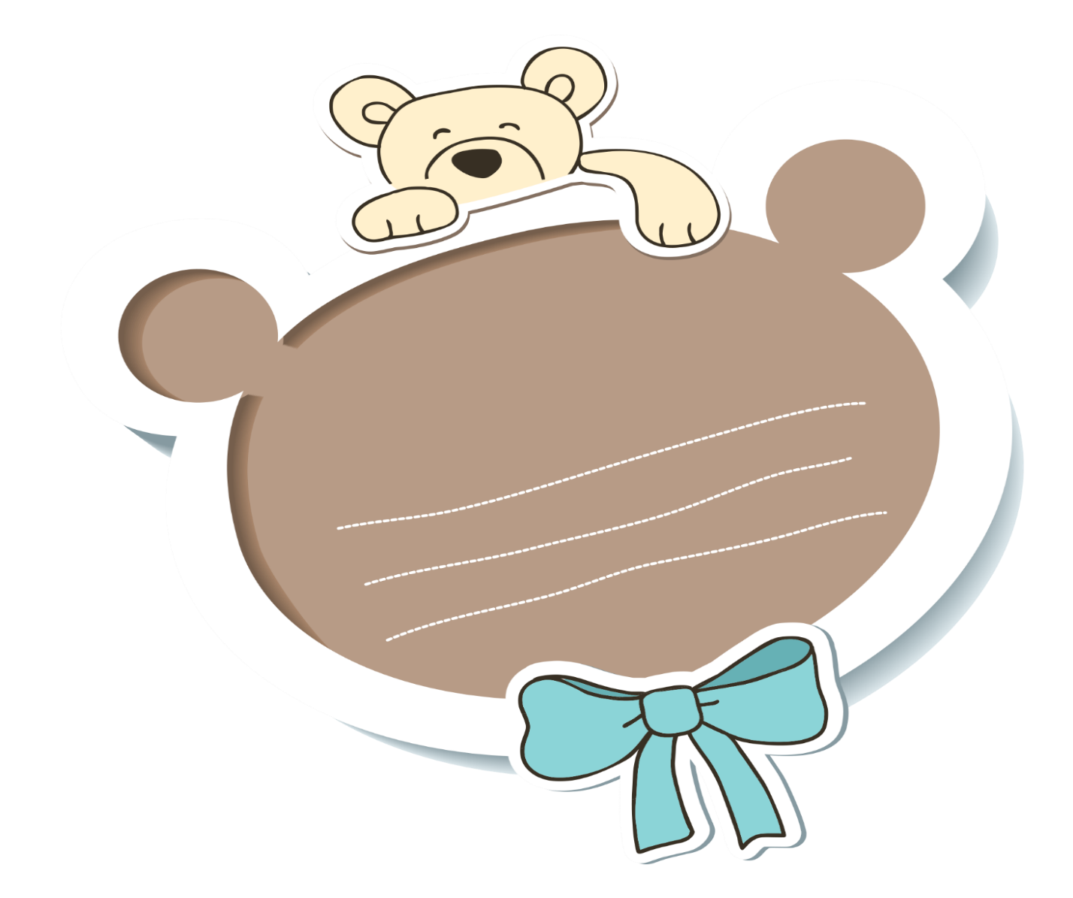
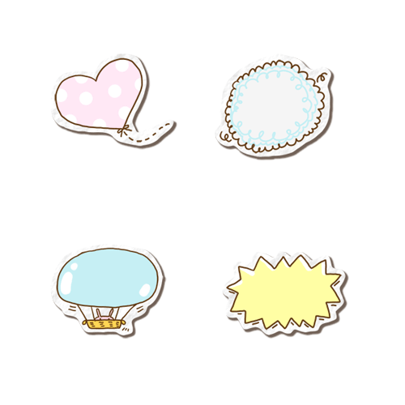
2. Trong một tuần lễ:
Em đi học vào những ngày thứ mấy?
Em được nghỉ học vào những ngày nào?

Slide 11
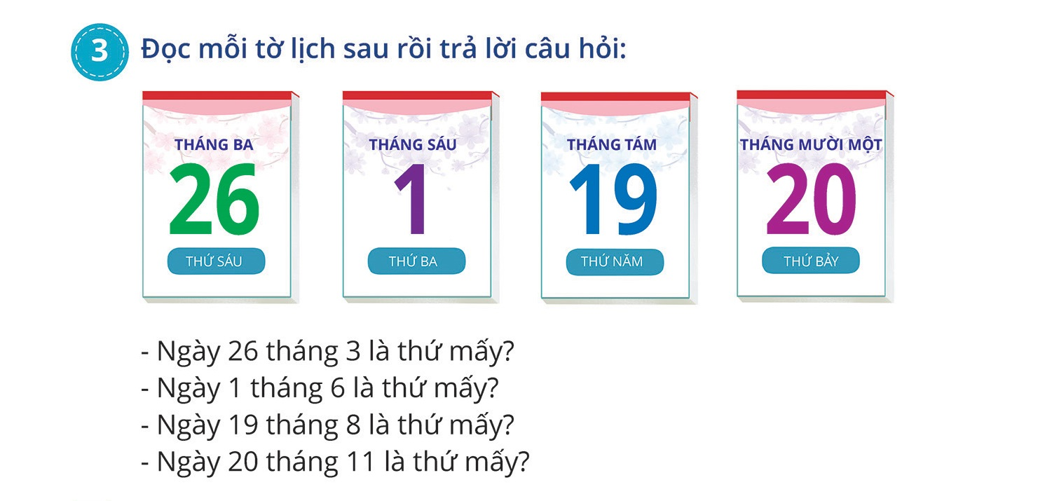

Slide 12
- Ngày 26 tháng 3 là …….
Ngày 1 tháng 6 là ........
Ngày 19 tháng 8 là …….
Ngày 20 tháng 11 là …….
thứ sáu
thứ ba
thứ năm
thứ bảy

Slide 13
